Slide 1
父母成长营（第一讲）走进初中生世界
班主任基本功竞赛的几点想法
主讲人：刘亚勤
2019年4月1日

Slide 2
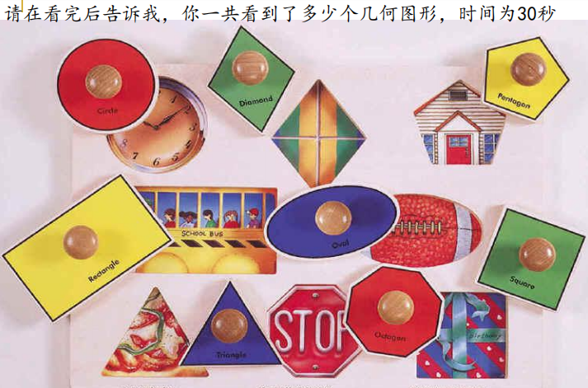
父母成长营（第一讲）走进初中生世界

Slide 3
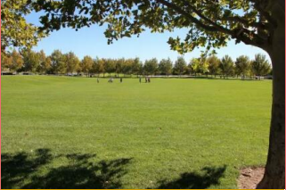
父母成长营（第一讲）走进初中生世界
接下来将有几个问题。
如果你知道，请举起手。

Slide 4
父母成长营（第一讲）走进初中生世界
你看到了什么？
画面中的钟是几点？
公交车上有几个小孩？
画面最左边的图形是什么颜色？
你得到了什么启示？

Slide 5
父母成长营（第一讲）走进初中生世界
一.端正的工作态度
《积极心理学》
塞利格曼
“扬长避短”
1.积极 月亮与太阳
2.乐观 困难与挑战
3.主动 “我不得不”与“我选择”
4.奉献 天上不会掉馅饼 上帝会垂青……
5.参与 马拉松比赛
6.成功 成功是成功之母 骄傲使人进步

Slide 6
父母成长营（第一讲）走进初中生世界
二.基本的知识储备
1.九年义务教育阶段教育的法规、原则
2.党和国家近年来关于教育的主要论述
3.班主任工作的常识
4.与学生、家长、同事沟通的技巧
5.班级管理中常见问题及对策
6.今年热点问题及处理技巧
……

Slide 7
父母成长营（第一讲）走进初中生世界
三. 基本的为人品质
☻尊重
☻倾听
☻宽容
☻全面
☻发展
☻善良
☻诚信
☻公平

Slide 8
父课堂管理的几个细节长营（第一讲）走进初中生世界
讨论：
1.当学生违反纪律时，先完成教学任务，还是先完成课堂秩序？
2.当学生不承认所犯错误，你没有确凿证据时，是维护师道尊严，逼迫承认，还是尊重学生人格，姑且放过？
3.当学生犯了严重错误，需要联系家长时，你该怎么做？
4.当学生屡教不改时，你该怎么办？

Slide 9
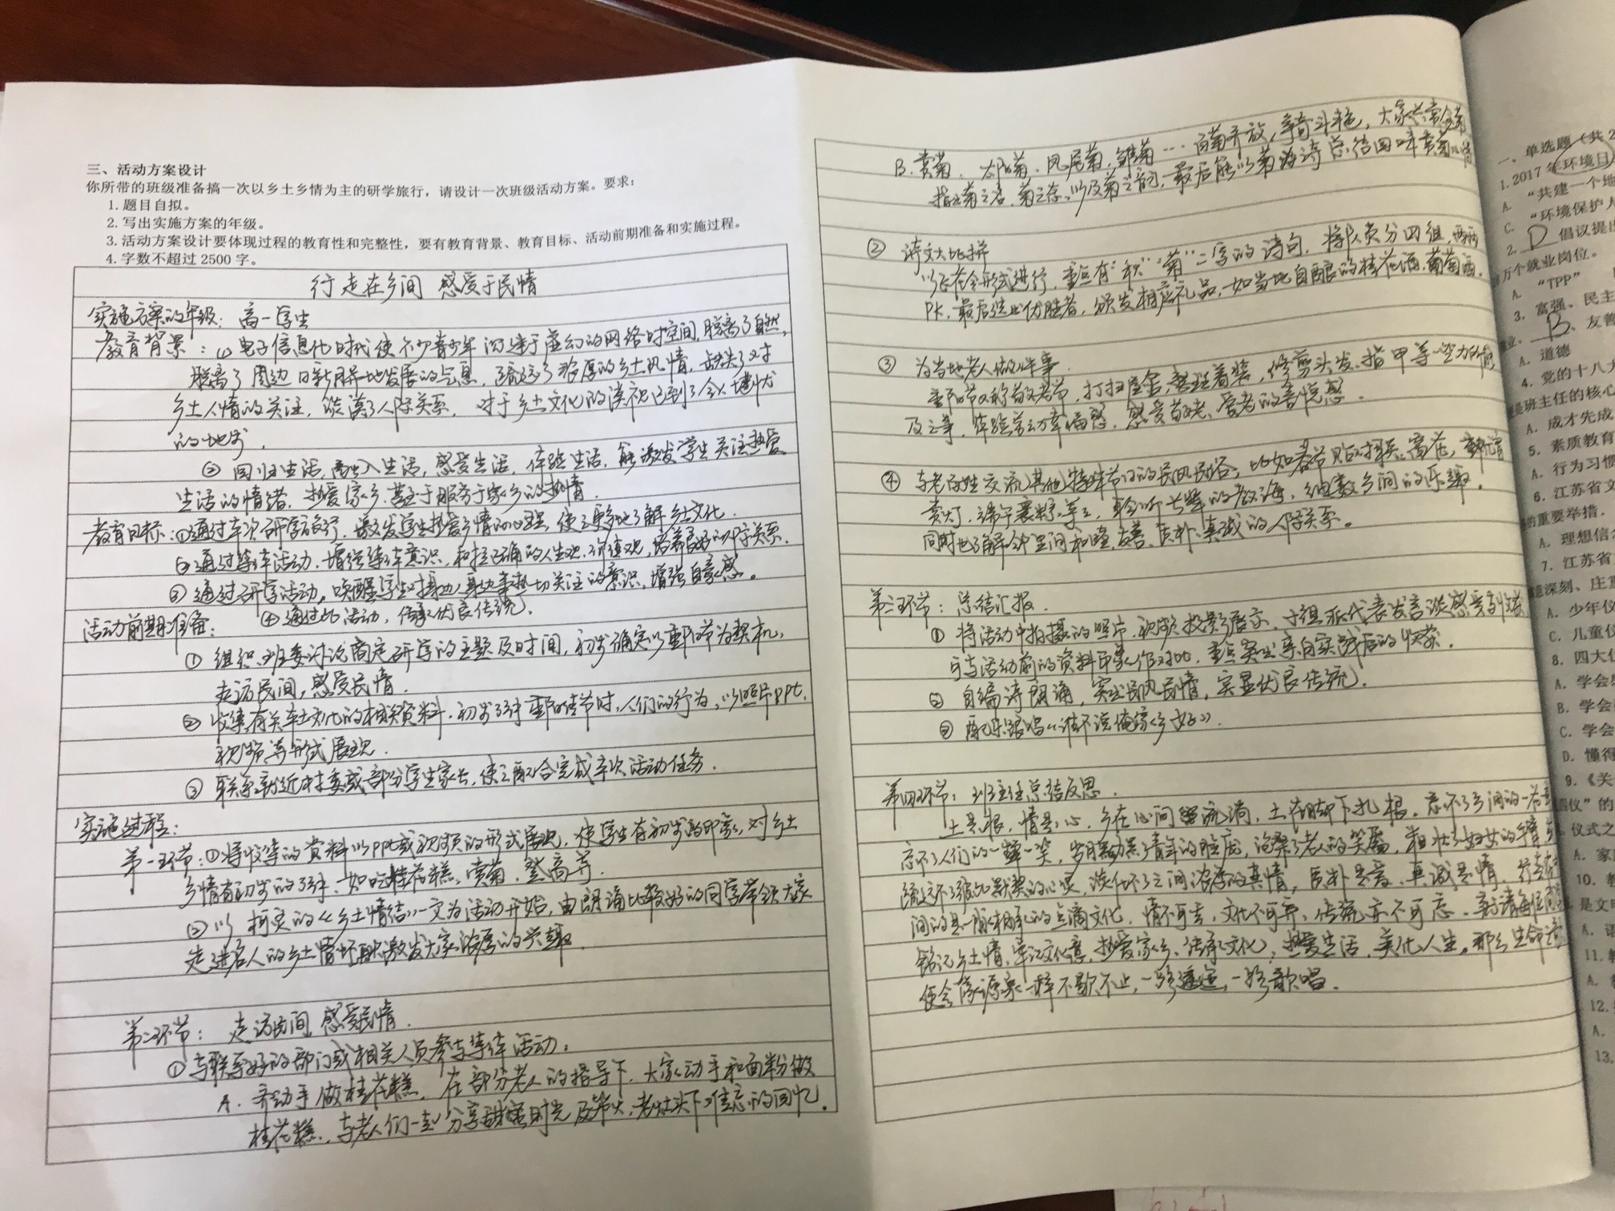
父母成长营（第一讲）走进初中生世界
三.武进区班主任基本功竞赛的程序
☻理论考试
☻现场面试
☻论文撰写

Slide 10
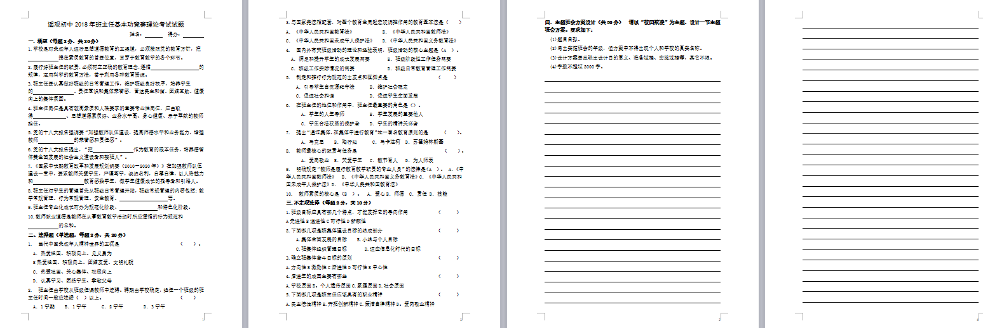
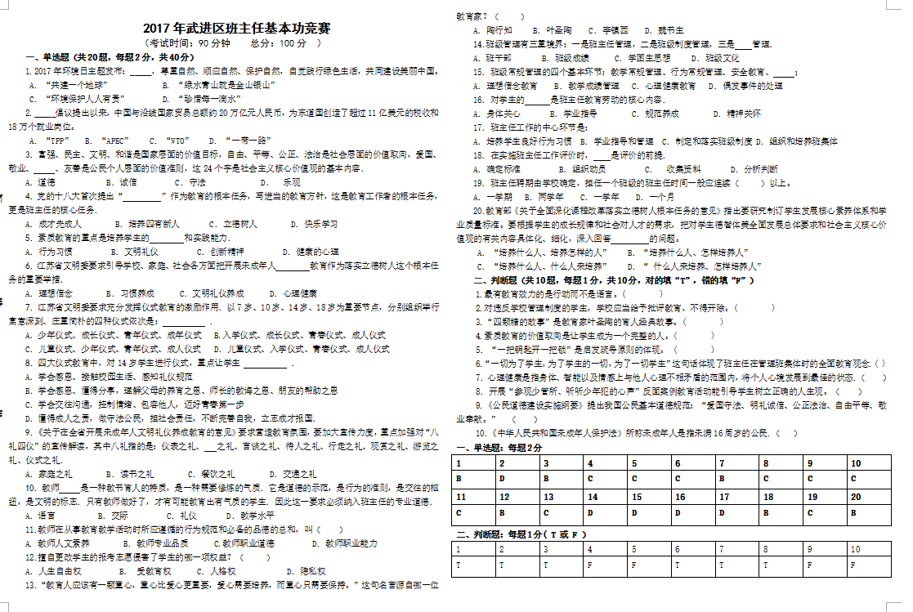
父母成长营（第一讲）走进初中生世界
四.开展基本功竞赛——同伴互助成长
☻理论考试
1.理论部分50分
2.实践部分50分

Slide 11
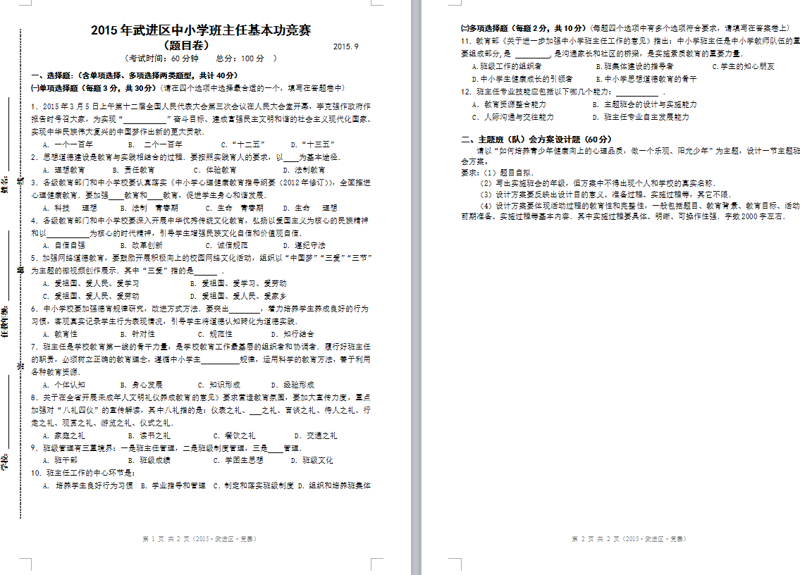
父母成长营（第一讲）走进初中生世界

Slide 12
父母成长营（第一讲）走进初中生世界
四.开展基本功竞赛——同伴互助成长

Slide 13
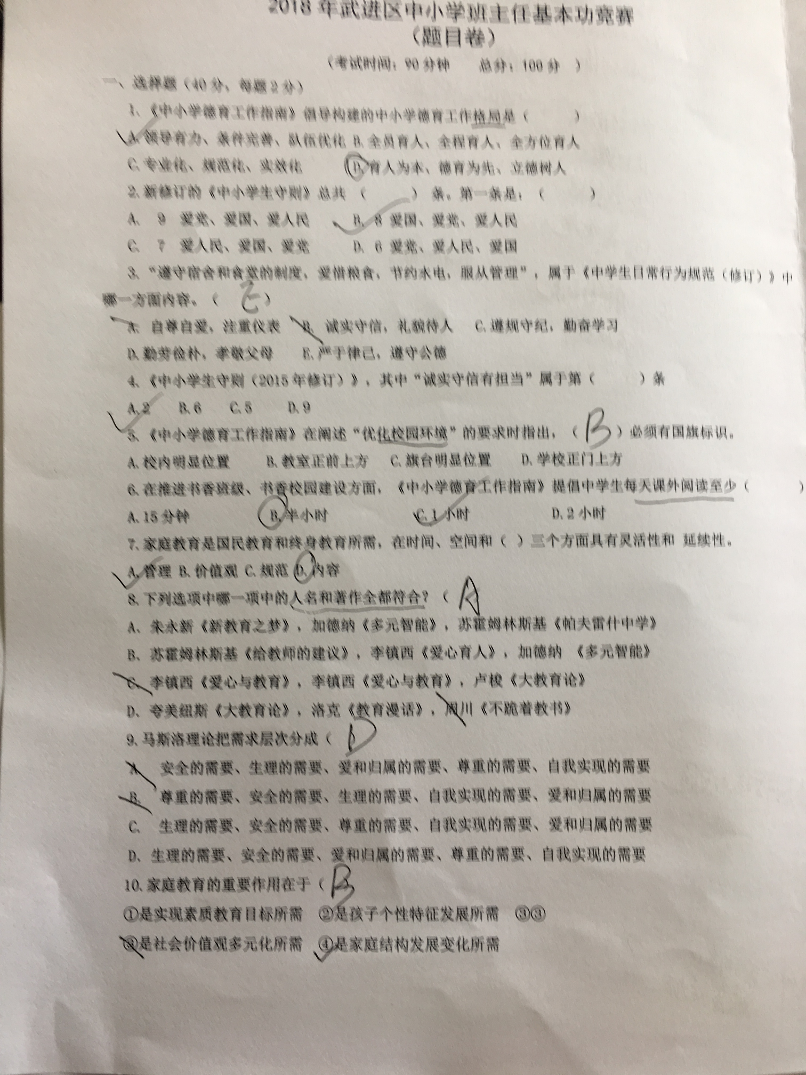
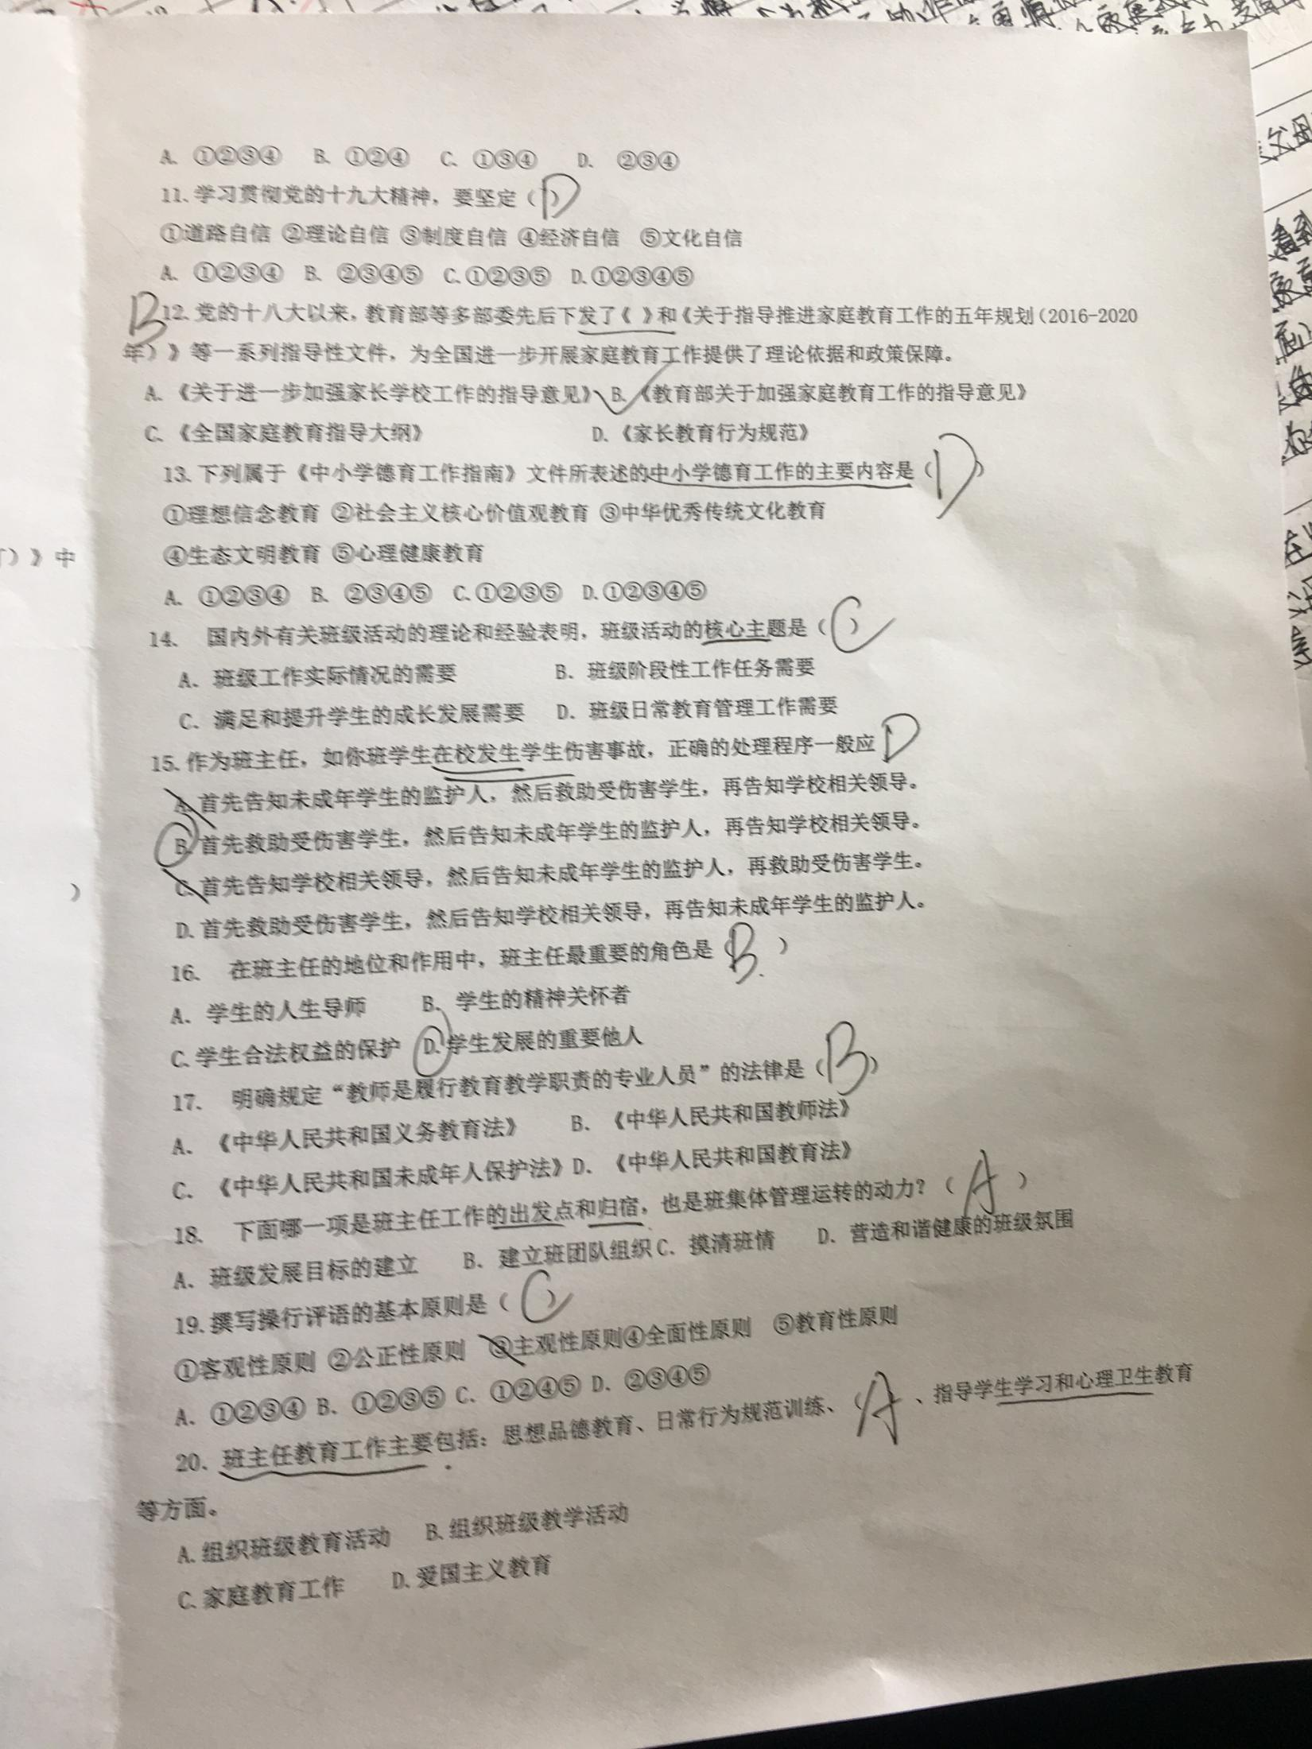
父母成长营（第一讲）走进初中生世界

Slide 14
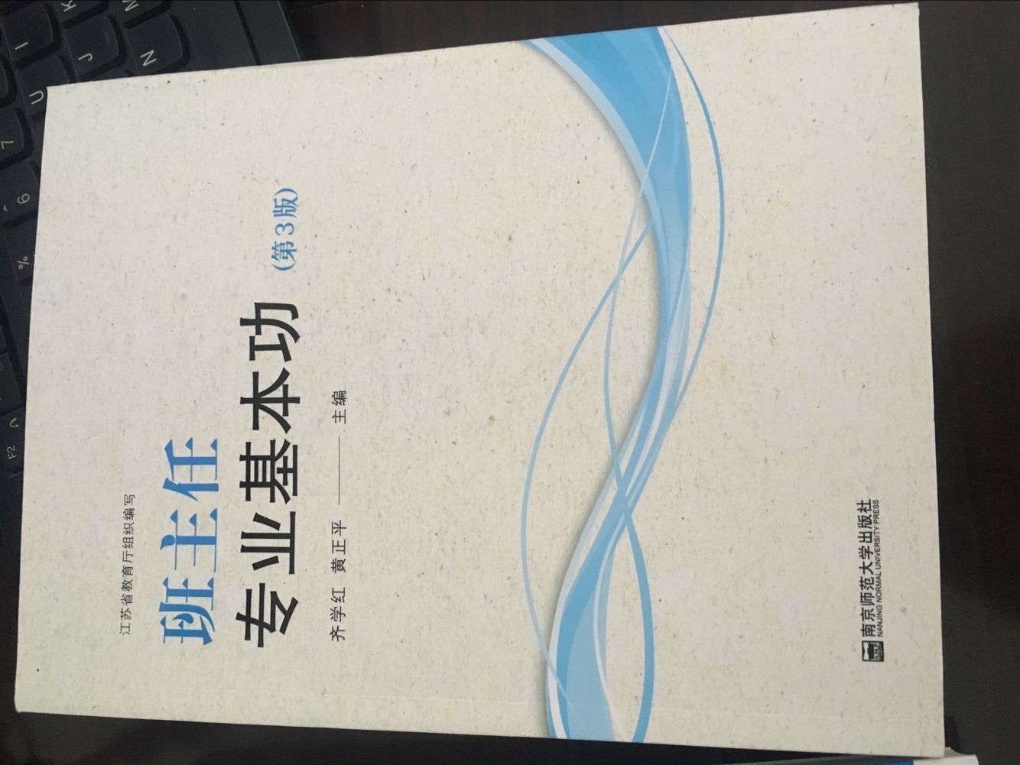
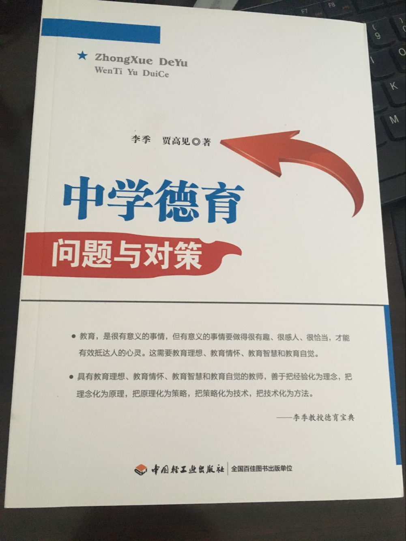
父母成长营（第一讲）走进初中生世界
四.开展基本功竞赛——同伴互助成长
理论复习资料
样卷
题库
得理论者得天下

Slide 15
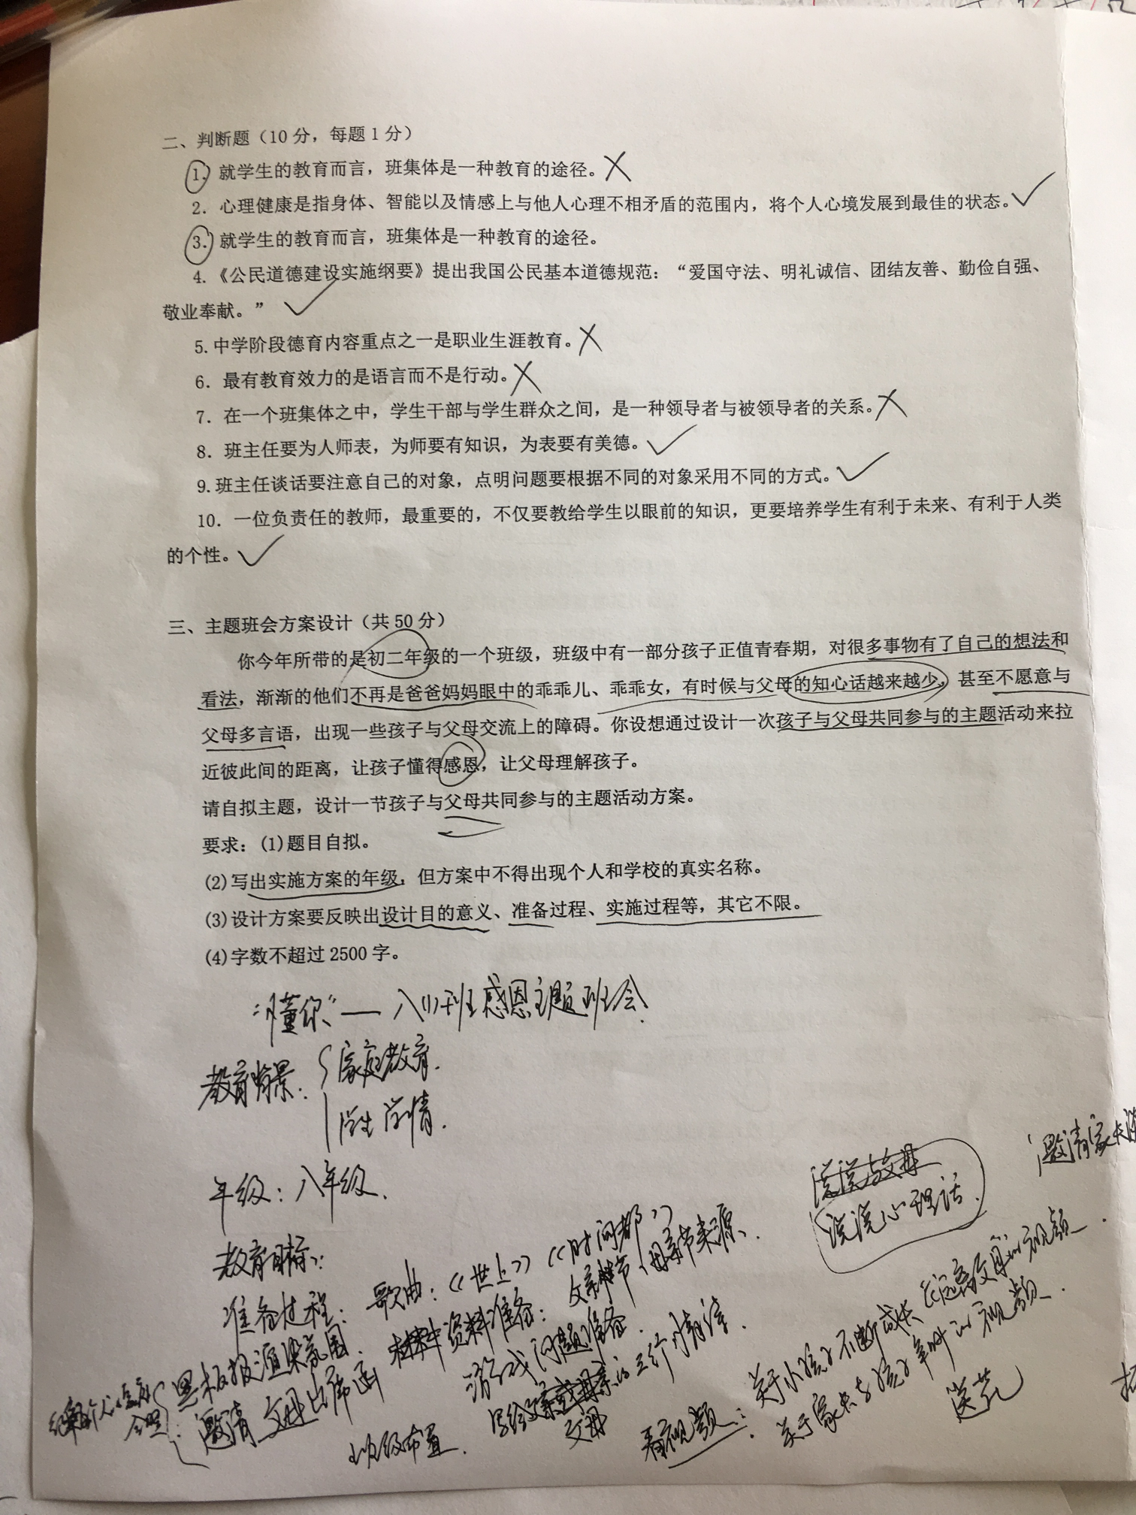
父母成长营（第一讲）走进初中生世界
实
践
活
动
设
计

Slide 16
父母成长营（第一讲）走进初中生世界
实践活动设计
四.开展基本功竞赛——同伴互助成长

Slide 17
父母成长营（第一讲）走进初中生世界
实践活动设计
注意点：1.明确主题（亲子？研学？青春？安全？）
2.明确对象（年级？班级？学生？家长？）
3.要素齐全（背景？目标？意义？准备？过程？）
背景(从国家、社会、家庭、学校、本班学生角度分析）
由大到小，由理论到实践
4.过程完整（阶段性、渐进性、活动性、教育性）
（环节清晰，排比句式，生动活泼，文字整洁）

Slide 18
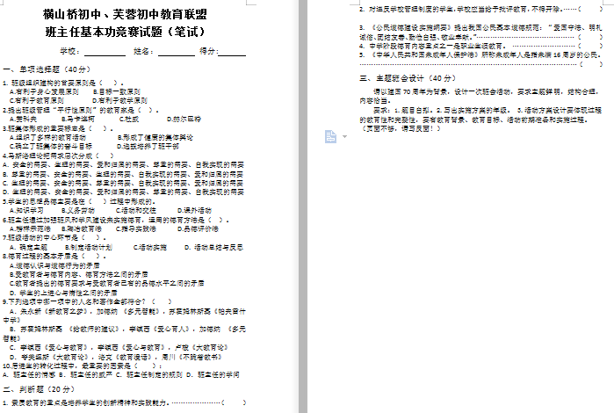
父母成长营（第一讲）走进初中生世界

Slide 19
父母成长营（第一讲）走进初中生世界
面试环节
注意点：1.明确主题（亲子？研学？青春？安全？）
2.明确对象（年级？班级？学生？家长？）
3.观点科学（全面、发展、宽容、尊重、爱护、是非分明）
4.说话态度和善而坚定
（举例：篮球比赛失利后的教育4分钟
体育对班集体建设的作用3分钟）
5.仪表和普通话：形象端庄，衣着大方，淡妆。

Slide 20
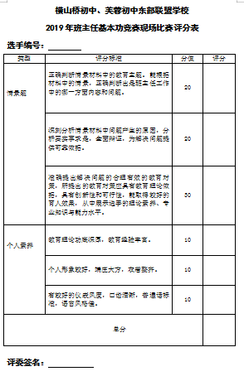
父母成长营（第一讲）走进初中生世界

Slide 21
父母成长营（第一讲）走进初中生世界

Slide 22
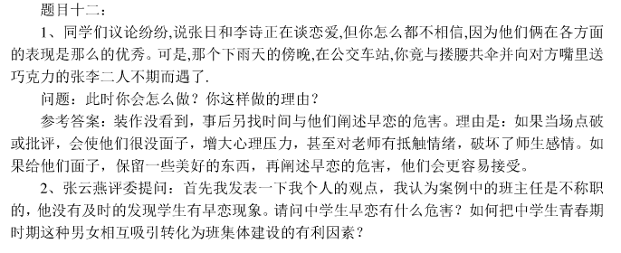
父母成长营（第一讲）走进初中生世界
加强青春期生理和心理教育。
早恋对中学生的学习干扰极大。
加强理想信念价值观教育。
早恋更容易使人精神受到伤害。
得当地利用“异性效应”开展各种活动，消除异性神秘感。
早恋者容易出现性过失。

Slide 23
父母成长营（第一讲）走进初中生世界
六.撰写德育论文——提升写作素养
1.论文题目要大气，新颖
2.切入口要小的
农村初中德育问题的策略、班级文化建设的思考
3.主题要突出，要关注热点
班级文化建设、班集体建设、心理健康、家长学校建设
如：班级物质文化建设的误区、习得性无助的成因及对策、
新市民子女的父爱缺失的思考、虎妈PK羊爸?
早恋、手机、校园欺（霸）凌
4.关注细节
关键词、摘要、参考资料及作者年份开头空格、数字顺序、标点等格式

Slide 24
父母成长营（第一讲）走进初中生世界
建议：
1.用欣赏的目光看孩子
2.培养孩子的积极品质
3.培养孩子面对挫折的积极心
4.帮助家长进行科学的家庭教育
世界上没有一个国家的教育体制能完美到可以解决每一个学生的个体问题，每一个孩子都是一个独特的世界，他的成长，取决于和他接触的家长和教师给他营造的、直接包围他的“教育小环境”。
。

Slide 25
父母成长营（第一讲）走进初中生世界
核心和本质是 爱
了解、理解
付出、奉献
接纳、信任
肯定、鼓励
☻心中有爱！
☻脚下有路！

Slide 26
塞里格曼提出： 总幸福指数＝先天素质＋后天环境 ＋你能主动控制的心理力量
为者常成
行者常至
态度＋行动＝一切！

Slide 27
父母成长营（第一讲）走进初中生世界
☻谢谢您的聆听！
☻欢迎批评指正！

